Slide 1
Квантовый ластик с отложенным выбором
Подготовил: Бикбаев Т.Э.
1

Slide 2
Двухщелевой опыт.
Впервые опыт был проведён Томасом Юнгом со светом в 1801 году. В 1927 году Дэвиссон и Гермер продемонстрировали, что электроны проявляют такое же поведение, которое позднее расширено на атомы и молекулы.
2

Slide 3
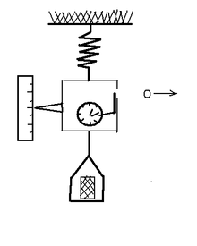
Принцип дополнительности
Согласно этому принципу, для полного описания квантовомеханических явлений необходимо применять два взаимоисключающих («дополнительных») набора классических понятий, совокупность которых даёт исчерпывающую информацию об этих явлениях как о целостных.
3

Slide 4
Квантовый ластик.
Квантовый ластик — это интерференционный эксперимент, который демонстрирует квантовую запутанность и принцип дополнительности.
Эксперимент с квантовым ластиком на двух щелях состоит из трёх стадий:
Экспериментатор воспроизводит опыт Юнга, обстреливая фотонами пластину с двумя щелями и регистрируя интерференционную картину на экране детектора.
Экспериментатор наблюдает, через какую щель проходит каждый фотон и демонстрирует, что после этого интерференционная картина разрушена. Эта стадия показывает, что наличие детекторов вызывает разрушение интерференционной картины.
Информация о выбранном пути следования фотонов «стирается», благодаря чему интерференционная картина восстанавливается. (Вместо удаления или отката всех изменений, внесённых в фотоны или их пути, в этих экспериментах обычно производят ещё одно изменение, которое скрывает произведённые ранее).
4

Slide 5
Квантовая запутанность.
Ква́нтовая запу́танность — квантовомеханическое явление, при котором квантовые состояния двух или большего числа объектов оказываются взаимозависимыми. Например, можно получить пару фотонов, находящихся в запутанном состоянии, и тогда если при измерении спина первой частицы её спиральность оказывается положительной, то спиральность второй всегда оказывается отрицательной, и наоборот.
Спонта́нное параметри́ческое рассе́яние (СПР; Spontaneous parametric down-conversion, SPDC) — важный процесс в квантовой оптике, при котором рассеянные фотоны образуются в виде спутанных пар, формируя так называемое бифотонное поле. В процессе СПР нелинейная среда (кристалл) разделяет поступающие фотоны на пары, суммарные энергия и импульс которых равны энергии и импульсу входных фотонов.
5

Slide 6
Эксперимент Квантовый ластик.
6

Slide 7
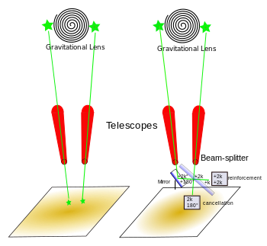
Эксперимент Уиллера с отложенным выбором.
Джон Уиллер, 1995 г.
7

Slide 8
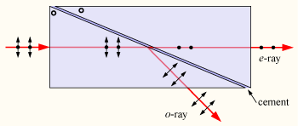
Квантовый ластик с отложенным выбором
А
В
Призма Глана – Томпсона
8

Slide 9
Результаты
Ось X: положение D₀. Ось y: объединённая частота обнаружения между D₀ и D₁, D₂, D₃, D₄ (R₀₁, R₀₂, R₀₃, R₀₄). R₀₄ не указан в статье Кима и поставляется в соответствии с их устным описанием
9

Slide 10
Значение
Интерференционная картина или её отсутствие среди сигнальных фотонов в D₀ может быть восстановлена только после «выключения» (или игнорирования) части сигнальных фотонов. Информацию о том, какие сигнальные фотоны следует игнорировать для восстановления диаграммы, можно получить, только взглянув на соответствующие запутанные холостые фотоны в детекторах D₁…D₄
10

Slide 11
Итоги
Общая картина сигнальных фотонов на первичном детекторе никогда не дает интерференции, поэтому невозможно определить, что произойдет с холостыми фотонами, наблюдая только за сигнальными фотонами. Квантовый ластик с отложенным выбором не передает информацию ретро-причинно-следственной связью, потому что для сортировки наложенных данных в сигнальных фотонах на четыре потока, которые отражают состояния холостых фотонов на четырёх разных детекторах, требуется другой сигнал, который должен поступить с помощью процесса, который не может идти быстрее скорости света.
В дополнение к оспариванию наших здравых представлений о временной последовательности в причинно-следственных связях, этот эксперимент относится к числу тех, которые серьёзно атакуют наши представления о локальности, — идеи о том, что вещи не могут взаимодействовать, если они не находятся в контакте, будь то непосредственный физический контакт или, по крайней мере, путем взаимодействия через магнитные или другие явления, подобные полям.
11

